Slide 1
স্বাগত

Slide 2
পরিচিতি
শিক্ষক পরিচিতি
এ এস এম রবিউল ইসলাম
প্রভাষক
সমাজকর্ম
আদিতমারী সরকারি কলেজ
আদিতমারী, লালমনিরহাট।
ইমেইলঃrabiul.agc.sw@gmail.com
শ্রেণিঃ একাদশ
বিষয়ঃ সমাজকর্ম, প্রথম পত্র
অধ্যায়ঃ দ্বিতীয়
(সমাজকর্ম পেশার ঐতিহাসিক প্রেক্ষাপট)
Historical Background of social work profession

Slide 3
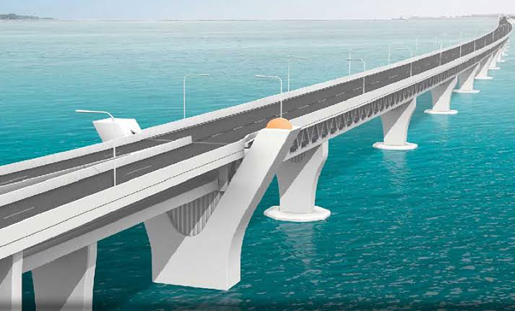
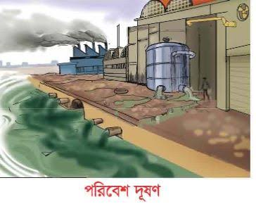
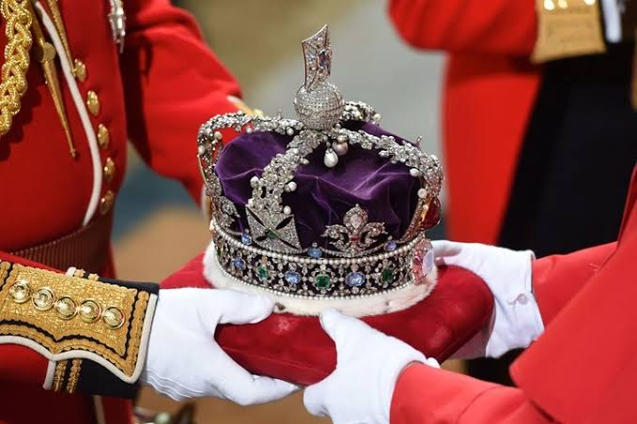
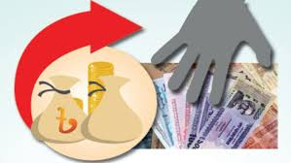
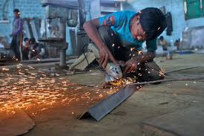

Slide 4
আজকের পাঠ
আর্থ- সামাজিক জীবনে শিল্পবিপ্লবের প্রভাব
Impact of Industrial Revolution on Socio-economic Life

Slide 5
শিখনফল
শিল্পবিপ্লবের প্রভাব জানতে পারবে ।

Slide 6
বর্তমান বিশ্বের মানব সমাজে আর্থসামাজিক জীবনে শিল্পবিপ্লবের প্রভাব অপরিসীম।
শিল্পবিপ্লবের ফলে অর্থনৈতিক তথা উত্পাদন ও সম্পদ বন্টনের ক্ষেত্রে যে বৈপ্লবিক পরিবর্তন সাধিত হয় তা বিশ্বের সকল রাষ্ট্রের সামাজিক জীবনের গতি সঞ্চার করে । যার প্রভাবে মানব সভ্যতা আধুনিক যুগে প্রবেশ করে। প্রাক শিল্প যুগ ও শিল্প বিপ্লব পরবর্তী যুগ বিশ্লেষণ করলে এ পরিবর্তন খুব সহজেই বোঝা যায় । আর্থসামাজিক জীবনে শিল্পায়নের প্রভাবকে দুই ভাগে ভাগ করা যায়।
যথা -
ইতিবাচক প্রভাব
নেতিবাচক প্রভাব

Slide 8
সামাজিক প্রভাব Social Impact
ইতিবাচক প্রভাব Positive Impact
নেতিবাচক প্রভাব Negative Impact
স্বাস্থ্য সমস্যা
গ্রাম ও শহরের ব্যবধান
সম্পদের অসম বণ্টন
জনসংখ্যা বৃদ্ধি
সামাজিক বিচ্ছিন্নতা
মানসিক সমস্যা
পারিবারিক বিশৃঙ্খলা
শ্রেণি সংঘাত
জনসংখ্যার হার হ্রাস
জীবনযাত্রার মান বৃদ্ধি
নিরাপত্তার নিশ্চয়তা
পরিকল্পিত জীবন
বহুমুখী চিন্তাভাবনা
শিক্ষার প্রসার
সাংস্কৃতিক চর্চা

Slide 9
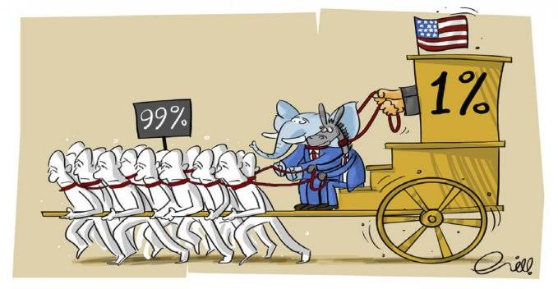

Slide 10
অর্থনৈতিক প্রভাব Economic Impact
ইতিবাচক প্রভাব Positive impact
নেতিবাচক প্রভাব Negative impact
উত্পাদন ব্যবস্থায় পরিবর্তন
চাহিদা ও ক্রয়ক্ষমতা বৃদ্ধি
প্রাকৃতিক ও সম্পদের সদ্ব্যবহার
জীবনমাম বৃদ্ধি
পেশাগত মান বৃদ্ধি
জ্ঞান বিজ্ঞানের প্রসার
বিভিন্ন প্রতিষ্ঠানের উদ্ভব
অবকাঠামোগত উন্নয়ন
অর্থনৈতিক নিরাপত্তাহীনতা
পুঁজিবাদের বিকাশ
কুটির শিল্পের অবলুপ্তি
কারখানার অস্বাস্থ্যকর পরিবেশ
পরনির্ভরশীলতা
অর্থনৈতিক ভারসাম্যহীনতা
বেকারত্ব সৃষ্টি
জটিল সামাজিক সমস্যা
শ্রমিক শ্রেণির অবমূল্যায়ন

Slide 11
মূল্যায়ন
শিল্পবিপ্লবের প্রভাবকে কয়েকটি ভাগে ভাগ করা যায়?
শিল্পবিপ্লবের ৫টি ইতিবাচক প্রভাব উল্লেখ কর।

Slide 12
দলীয় কাজ
দুটি গ্রুপের একটি গ্রুপ শিল্পবিপ্লবের সামাজিক প্রভাবের তালিকায় কর। অপর গ্রুপটি শিল্পবিপ্লবের অর্থনৈতিক প্রভাবের তালিকা কর।

Slide 13
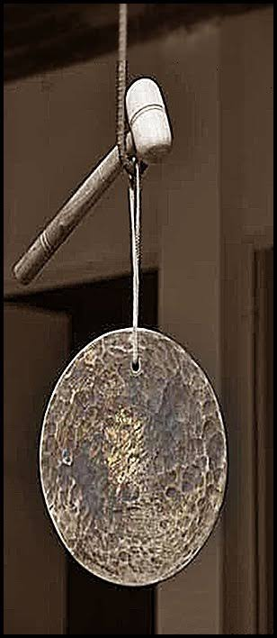
ধন্যবাদ
কনটেন্ট দেখার জন্য আন্তরিক ধন্যবাদ ।

